Slide 1
胃恶性肿瘤
黄立宇
2019.2.27

Slide 2
一、胃的正常影像表现

Slide 3
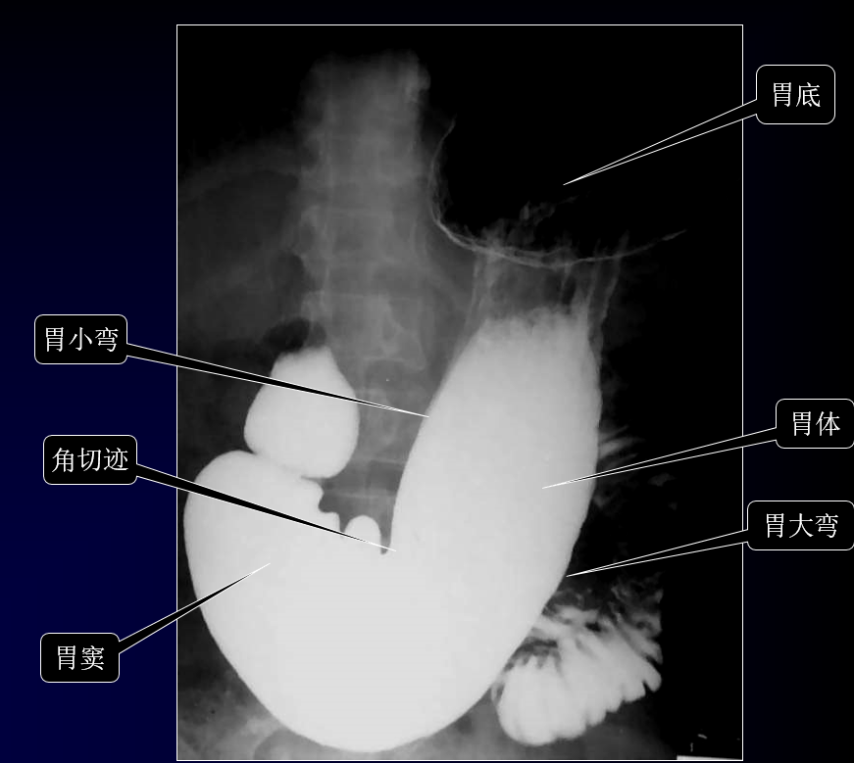
胃各部名称

Slide 4
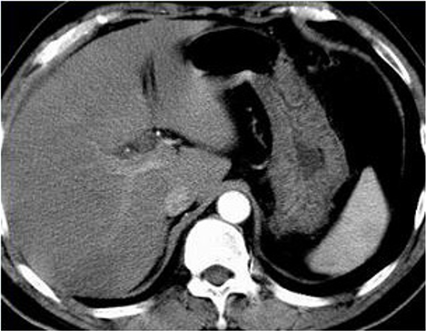
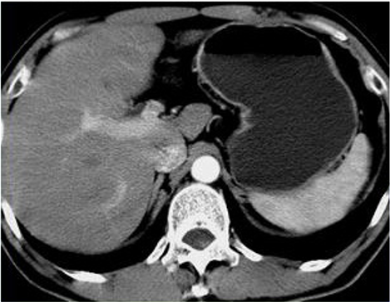
正常胃CT
Notes:
胃适度扩张后，胃壁的厚度正常在2-5mm。虽有个体差异，但均在10mm以下。

Slide 5
二、胃癌（gastric carcinoma）
胃癌是我国最常见肿瘤之一，好发年龄为40-60岁，可以发生在胃任何部位，但以胃窦、小弯与贲门区最常见。

Slide 6
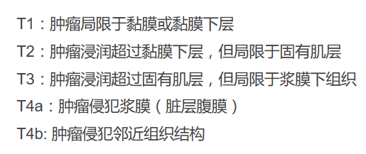
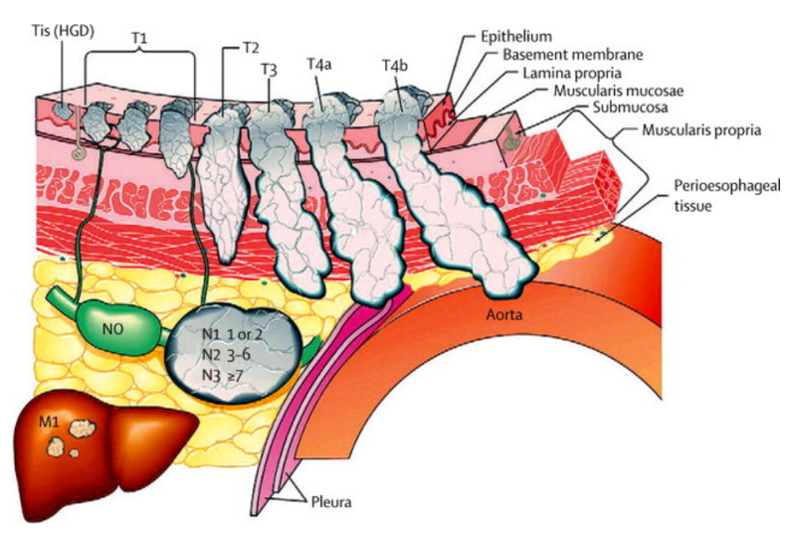
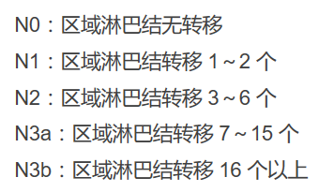
AJCC/UICC第八版胃癌TNM分期
Notes:
国际抗癌联盟 (UICC) 及美国肿瘤联合会(AJCC)

Slide 7
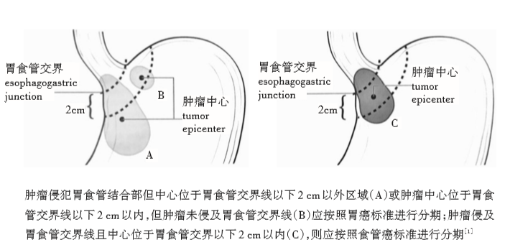
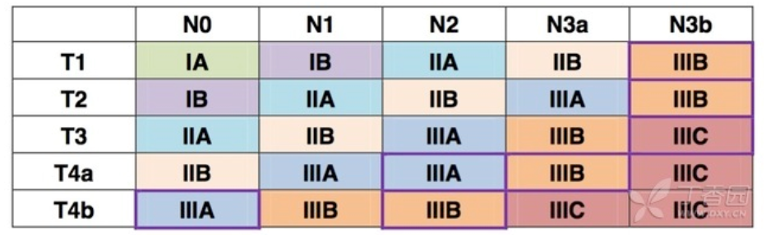

Slide 8
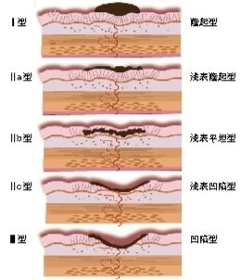
早期胃癌
胃双对比造影可显示黏膜面的微细结构而对早期胃癌的诊断具有重要价值。
Notes:
早期胃癌指癌限于黏膜或黏膜下层，而不论其大小或有无转移。
Ⅰ型早期胃癌的隆起度＞5mm，呈息肉状。在双造影时可表现为不规则的充盈缺损，境界锐利清楚。
Ⅱ型早期胃癌非常表浅，无论凹陷还是隆起均小于5mm，胃小区粗糙不规则和破坏，可有轻微的凹陷与僵直。
Ⅲ型早期胃癌主要表现为小的不规则溃疡龛影，龛影周围可见不规则的杵状黏膜呈不规则纠集。若进行细致的观察，一般不难与良性溃疡鉴别。良性溃疡通常边缘光整、形态对称、柔软，黏膜皱襞形态规则、可达溃疡口部。

Slide 9
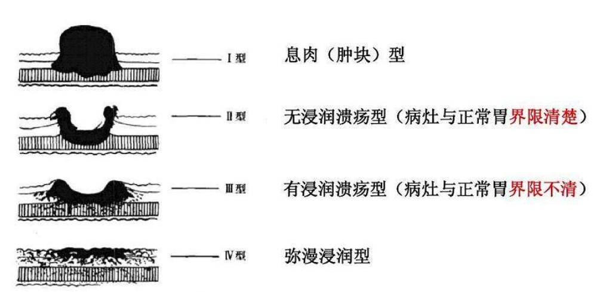
进展期胃癌 Borrmann分型

Slide 10
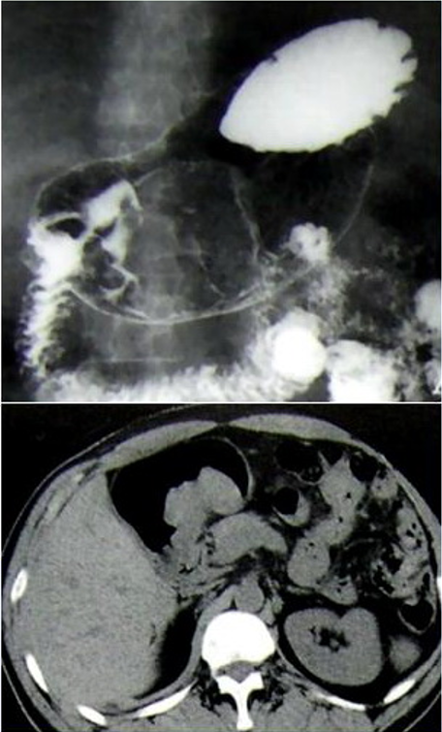
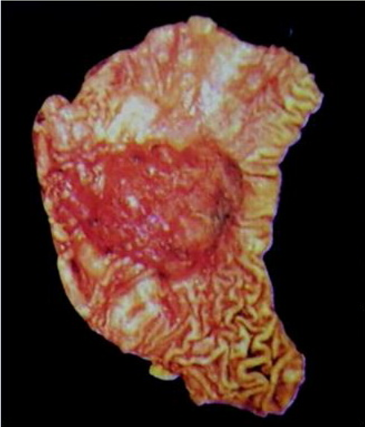
Notes:
Borrmann1型：充盈缺损，形态不规则，表面欠光滑，与胃壁分界清楚。

Slide 11
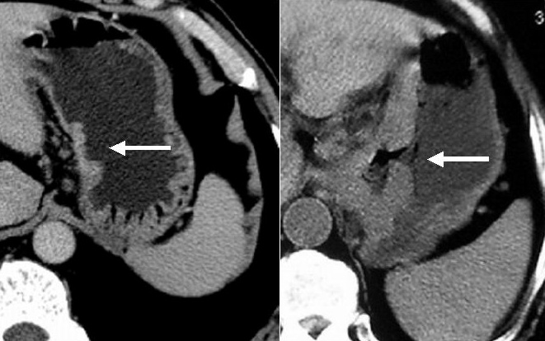
溃疡型胃癌
Notes:
胃小弯侧可见不规则软组织密度影突向腔内，其腔内面可见一溃疡。胃壁增厚，柔韧度消失，增强可见明显强化。

Slide 12
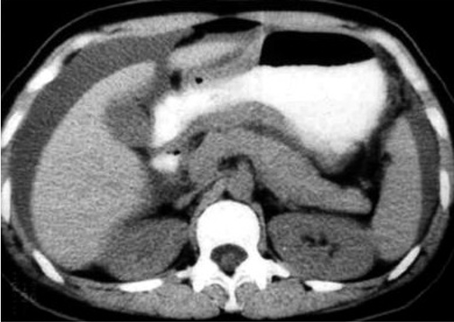
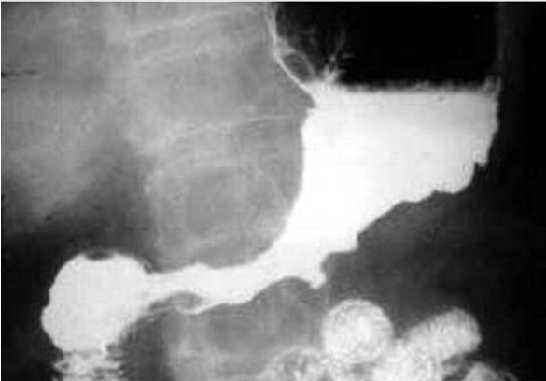
皮革胃：侵润型胃癌
Notes:
胃癌在胃壁内弥漫性侵润性生长，不形成肿块也不形成溃疡。当胃癌累及胃的大部或全部致整个胃壁弥漫性增厚，胃壁僵硬，胃腔缩窄，称皮革胃。

Slide 13
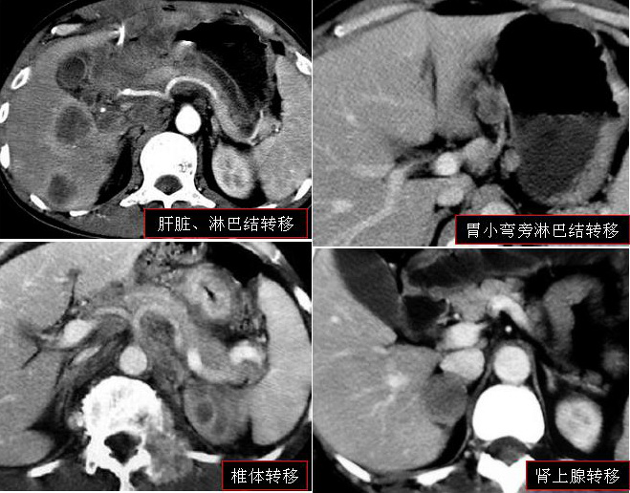
Notes:
CT应用于胃癌的诊断优势在于可以全面 、准确显示癌肿的大小范围与周围浸润程度及周围组织的结构关系 ，同时还可判定有无淋巴结转移 、腹腔内种植以及有无远处转移等

Slide 14
诊断与鉴别诊断
腺瘤性息肉（大多外形光整）
良性溃疡（龛影光滑整齐、胃壁柔软有蠕动波）
肥厚性胃窦炎（黏膜正常、胃壁有弹性）

Slide 15
Thanks for your attention!

